Slide 1
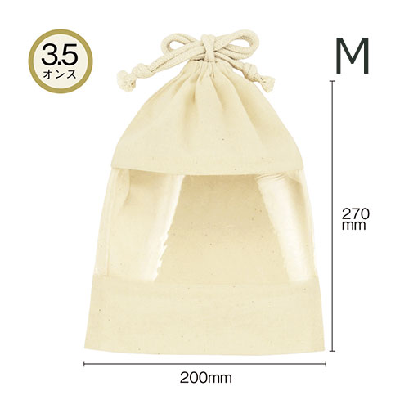
【提案書】
コットンクリア・ギフト巾着（M）
特徴
Mサイズの中身が見える窓付きのコットンギフト巾着です。ショッパー用やプレゼント用としてはもちろん、イベント等で配布するノベルティグッズ入れなどにもおすすめです。
納期
納期スペース
仕様
素材：綿、ポリ塩化ビニル、綿・ポリエステル混
サイズ：約270×200mm
包装：10枚単位でポリ袋入
備考：名入れ可能
お見積
お見積りスペース

